Slide 1
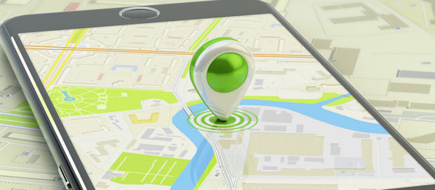

Möglichkeiten zur Handyortung
ÖBRD - Hundestaffel seppolo 2018

Slide 2

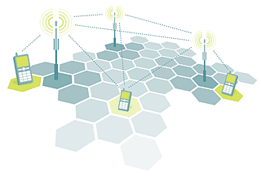
Ortungsmöglichkeiten
Über die Behörden (Polizei)
Über Google oder iCloud
Über WhatsApp
Über den IMSI Catcher
Über diverse Handy-Apps
…

Slide 3
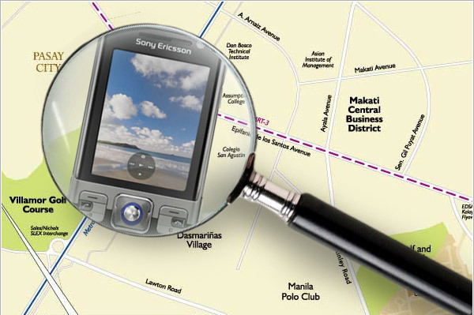
Handyortung - Behörden
Vorteile:
  Jedes Handy kann geortet werden (kein Smartphone notwendig)
  Kein Internet, oder Apps notwendig
Nachteile:
  Genauigkeit kann mehrere km betragen (vor allem in ländlichen Gebieten je nach Anzahl der Sendemasten)
  Relativ lange Wartezeiten

Slide 4
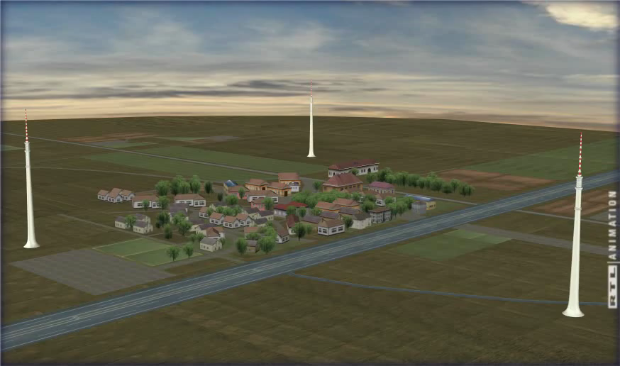
Handyortung - Behörden

Slide 5
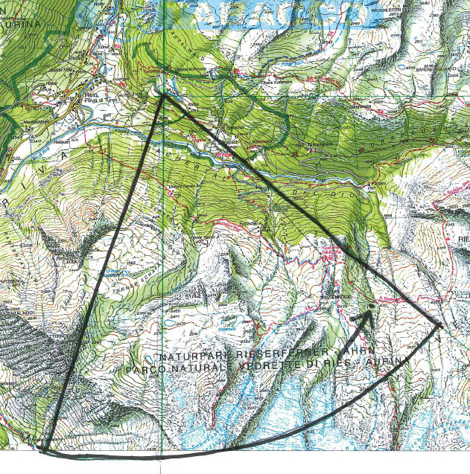
Handyortung - Behörden
Kontakt nur zu einem Sendemasten: Ungenauigkeit im Bereich mehrerer km!
Eingrenzung des Suchbereichs:
Daten des letzten Umsetzers enthalten meistens Distanz und oft auch Winkel mit welchem ein Suchgebiet grob eingegrenzt werden kann.
Bsp: Suchaktion in Rein in Taufers (Südtirol), gefundene Person befand sich bei Pfeil

Slide 6
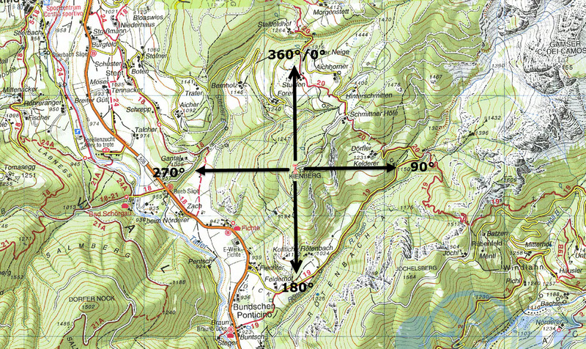
Handyortung - Behörden
Anhand der Koordinaten kann der Standort des Umsetzers festgelegt werden.

Slide 7
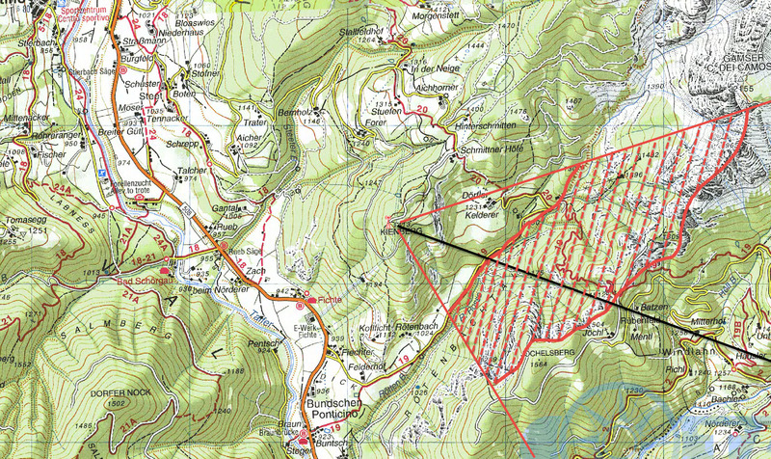
Handyortung - Behörden
Eintragen des Winkels (+/- 40°) und berücksichtigen des Geländes bzw. weiterer Informationen (Wanderwege, typische Routen, etc.)…

Slide 8
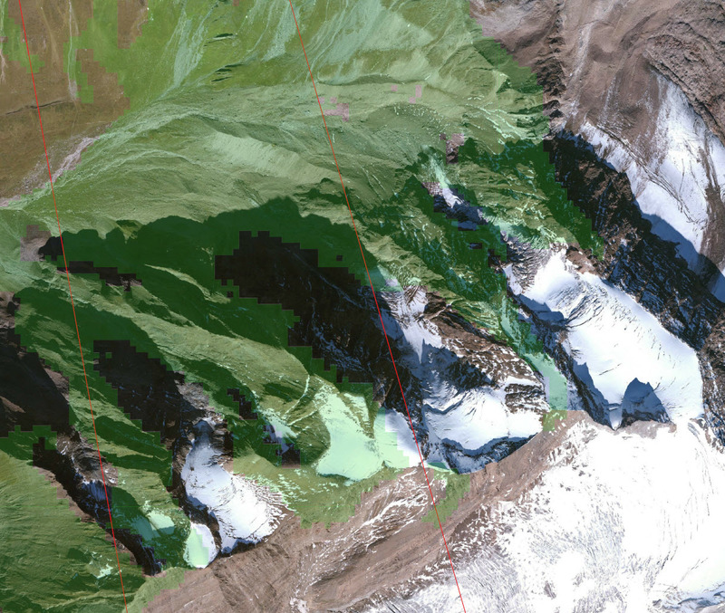
Handyortung - Behörden
Karte der Empfangs-Abdeckung kann auch manchmal weiter helfen…

Slide 9
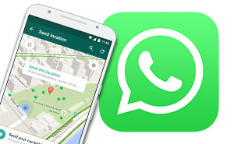
Handyortung - WhatsApp
Voraussetzungen:
Verirrte Person hat ein eingeschaltetes Smartphone mit:
  Netzempfang
  Datenverbindung (Internet)
  GPS
  WhatsApp
Verirrte Person muss zuerst die Telefonnummer des Bergretters speichern. Anschließend kann im WhatsApp über "Nachrichten senden" der Standpunkt gesendet werden.

Slide 10
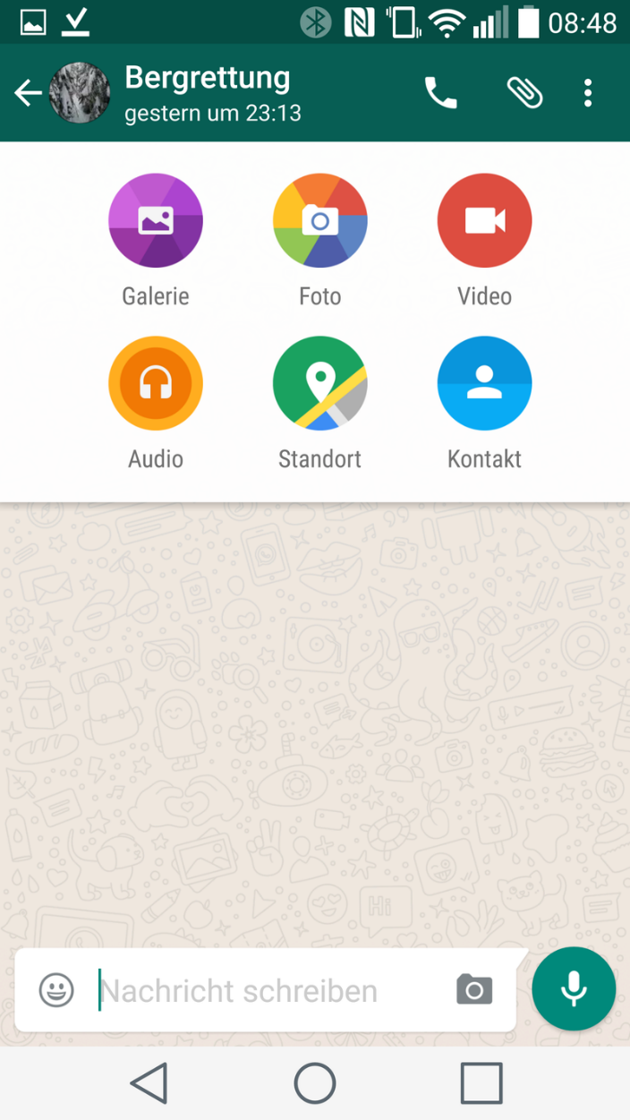
Handyortung - WhatsApp
Durch drücken auf die Anhang- Taste (Büroklammer) erscheinen die hier angezeigten Auswahlmöglichkeiten:
Auf Standort drücken!

Slide 11
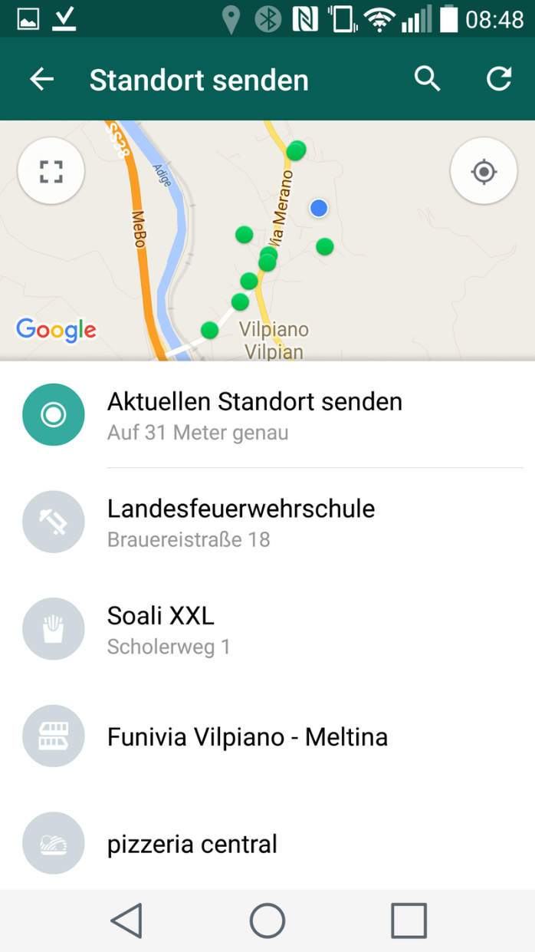
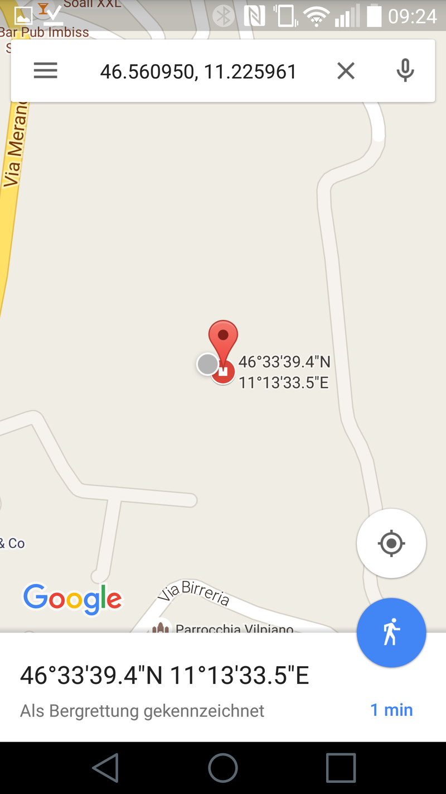
Handyortung - WhatsApp

Slide 12
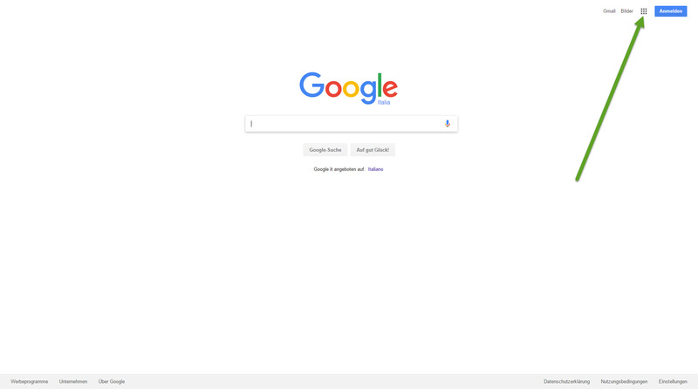
Handyortung - Google
Voraussetzungen:
  Vermisste Person hat ein Smartphone
  Smartphone hatte das GPS (Standort) eingeschalten
  Zugangsdaten zum Google oder iCloud Account
Google öffnen und im Fenster rechts oben auf Symbol klicken

Slide 13
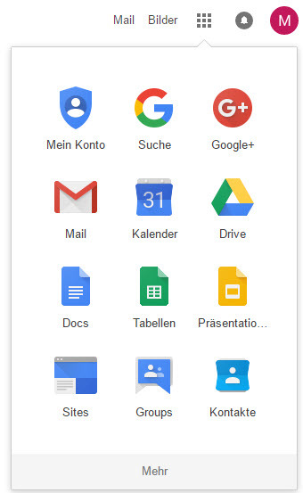
Handyortung - Google
"Mein Konto" auswählen.
Ist das Passwort auf dem Gerät gespeichert muss es nicht eingegeben werden, ansonsten müssen die Zugangsdaten (Emailadresse und Passwort) eingegeben werden.

Slide 14
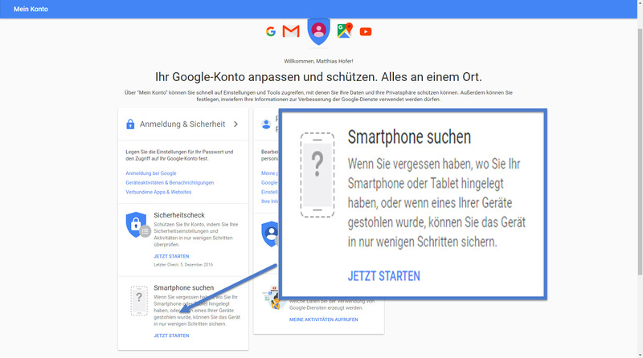
Handyortung - Google
Im neuem Fenster erscheint links unten "Smartphone suchen", hier auf "JETZT STARTEN" klicken

Slide 15
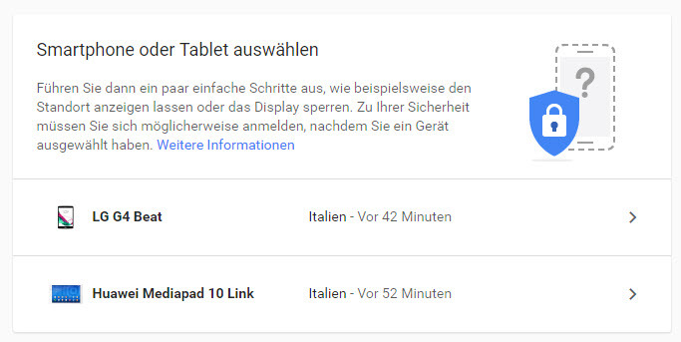
Handyortung - Google

Slide 16
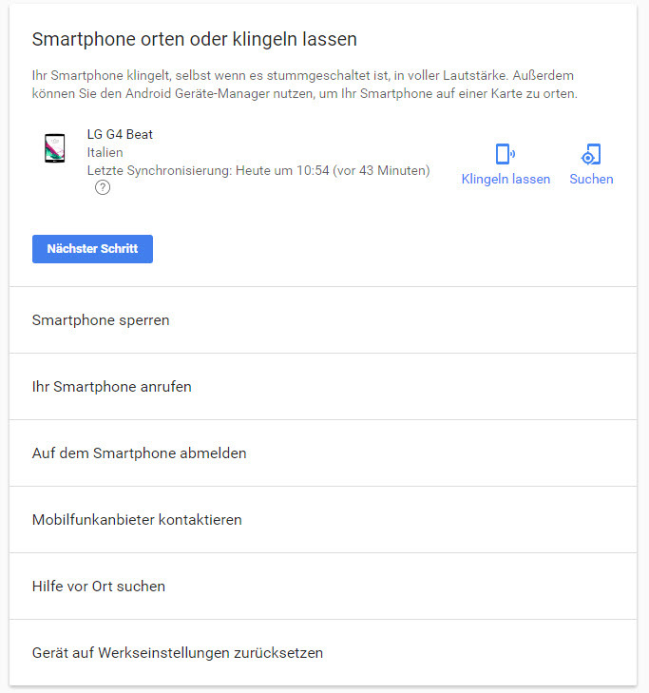
Handyortung - Google

Slide 17
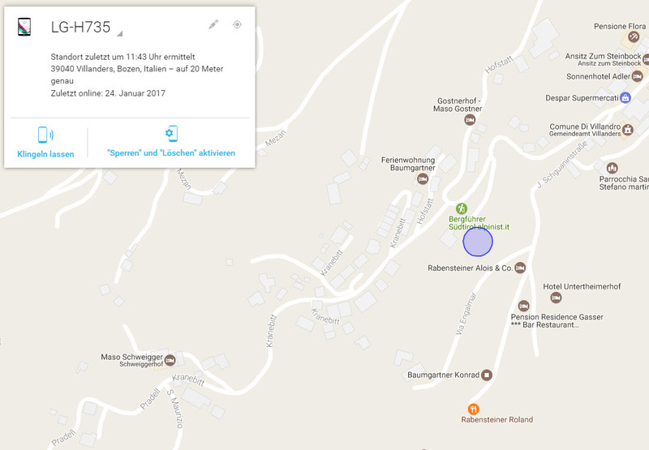
Handyortung - Google

Slide 18
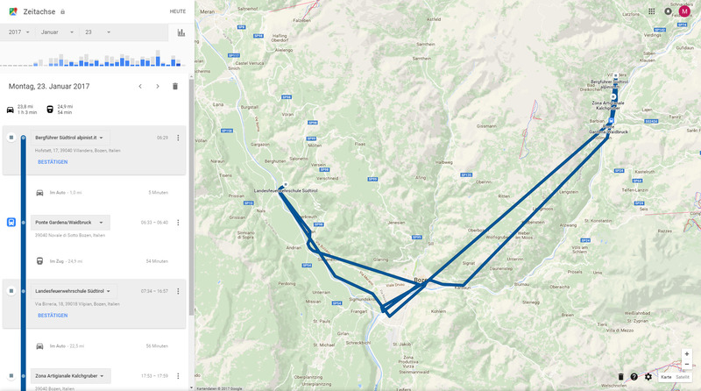
Handyortung - Google
Ist das Telefon ausgeschaltet kann versucht werden den zeitlichen Verlauf des Smartphones zu überprüfen: www.google.com/maps/timeline
​Hier können die letzten Bewegungen der Person angezeigt werden.

Slide 19
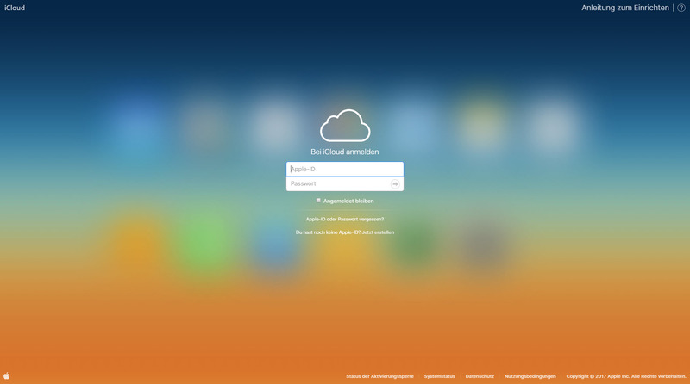
Handyortung – iPhone über iCloud
Sind die Zugangsdaten von iCloud der vermissten Person bekannt oder auf dessen PC gespeichert, kann unter folgenden link das iPhone geortet werden:
https://www.icloud.com/find

Slide 20
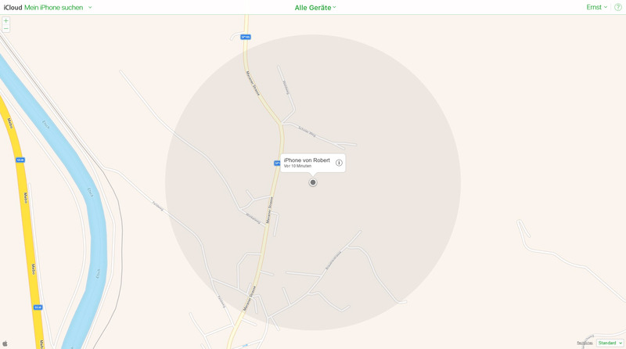
Handyortung - Google
Ist das Telefon aktiv wird der Standort auf einer Karte angezeigt. Ist das Telefon ausgeschaltet wird der letzte aktive Punkt angezeigt. Durch Klicken auf dem Punkt wird auch die vergangene Zeit angegeben. (Schattierte Kreis: Genauigkeit)

Slide 21
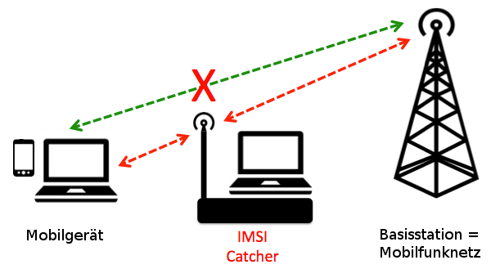
Handyortung – IMSI Catcher
IMSI (International Mobile Subscriber Identity) ist der Identifizierungskodex der SIM-Karte.
Ist bei einer vermissten Person dessen Telefon noch erreichbar kann dieses über eine sogenannten IMSI Catcher lokalisiert werden.

Slide 22
Handyortung – IMSI Catcher
IMSI-Catcher sind Geräte, mit denen die auf der Mobilfunkkarte eines Mobiltelefons gespeicherte IMSI ausgelesen und der Standort eines Mobiltelefons innerhalb einer Funkzelle eingegrenzt werden kann.
Sie arbeiten gegenüber dem Handy wie eine Funkzelle, gegenüber dem Netzwerk wie ein Mobiltelefon; alle Mobiltelefone in einem gewissen Umkreis buchen sich bei der Funkzelle mit dem stärksten Signal ein.

Slide 23

Handyortung – IMSI Catcher
Voraussetzungen
  Batterie des Mobiltelefons darf nicht leer sein.
  IMEI-Nummer (Identifizierungskodex des Telefons) und/oder IMSI-Nummer (Identifizierungskodex der SIM-Karte)
  Koordinaten des/der zuletzt angesprochenen Umsetzer/s
  Abstrahlwinkel des Umsetzers
  Infos über die angewandte Technologie des Umsetzers (GSM, 2G, 3G oder 4G) erleichtert die Suche. (Info vom Dienstanbieter, keine sensiblen Daten)

Slide 24
Handyortung - Apps
SMS – Locator
Echo 112 – Nummer eingeben, SMS mit Link
findemich.eu
…

